Slide 1



滑動螢幕以解鎖

Slide 2





第16章
科技發展
Lungteng 兩個你～好嗎?
滑動螢幕以解鎖

Slide 3
披薩的滋味
（需有網路環境）
＃影片名稱：披薩的滋味(02:05)
＃影片來源：twfoxmovies

Slide 4


【披薩的滋味】
大鳥蛋跟小鳥蛋是一對住在印度貧民窟的兄弟，父親坐牢，母親因付不出高額的律師費用，貧民窟的區域立委也只想收錢不做事，母親只能拼命的工作，卻僅能負擔微薄的車馬費去探監。

Slide 5
再努力的工作，孩子的學費、奶奶過世的火葬費都付不起，兄弟倆只能輟學在家靠撿運煤火車所掉落的煤礦維生，成天穿破爛的衣服，與垃圾為伍。

Slide 6
有一天，貧民窟的隔壁開了間披薩店，請了當紅的藝人做宣傳，全球化的食物來到了印度，吸引人們的目光，兩兄弟也好想要嘗嘗披薩的滋味，為了想吃披薩，用了各種手段去賺取小額的零錢。

Slide 7
在好不容易存夠了錢才發現，沒有穿新衣服是無法進入披薩店；為了要有新衣服，更努力的工作，卻在擁有了新衣服後才發現，貧民窟的孩子註定無法翻身，即便穿了新衣服，仍然被披薩店店長的一巴掌打碎了兄弟倆的披薩夢。

Slide 8

在印度有貧民窟，臺灣有嗎？
我們要怎麼幫助這些人呢？

Slide 9
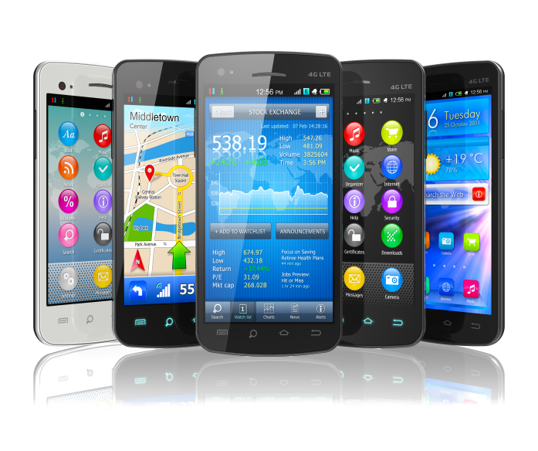
放下手機
想一想拿出手機後，你是否很久沒跟朋友聊聊天、說說話；很久沒觀察上學沿途的景色了呢？是否很久沒和爸爸媽媽阿公阿嬤聊聊天了呢？放下手機你將擁有全世界！

Slide 10
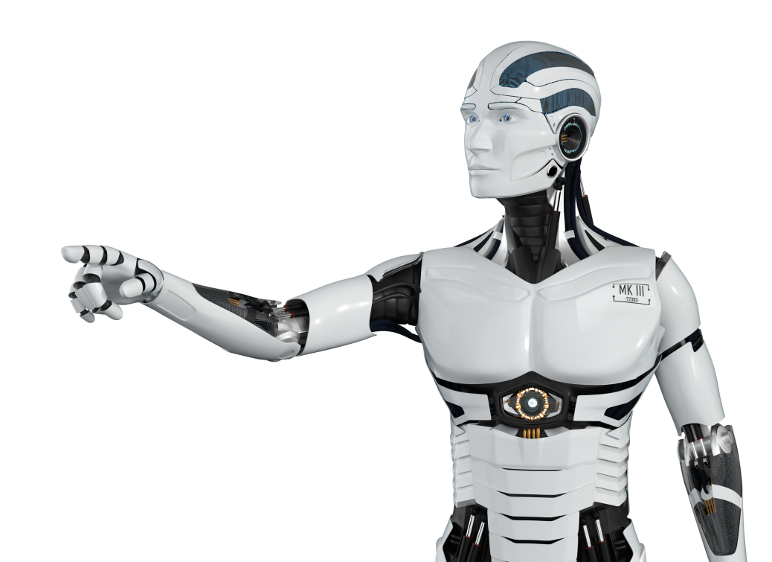
p.134 壹、科技進步的複雜與多樣
第壹節 科技進步的複雜與多樣
一、生命倫理
二、科技倫理—機器人
三、資訊倫理

Slide 11

p.134 壹、科技進步的複雜與多樣
第壹節 科技進步的複雜與多樣
記得小時候，還沒有擁有手機時，大家是如何打發休閒時間呢？科技的進步，讓我們的生活多了很多方便跟樂趣，但無形中似乎也失去了些什麼。

Slide 12

p.134 壹、科技進步的複雜與多樣
沒有手機的日子你敢挑戰嗎？
還記得那些年，沒有手機的日子是怎麼過的嗎？實體地圖、相機、隨身聽……逐漸被手機所取代。

Slide 13

p.134 壹、科技進步的複雜與多樣
沒有手機的日子
你敢挑戰嗎？

Slide 14
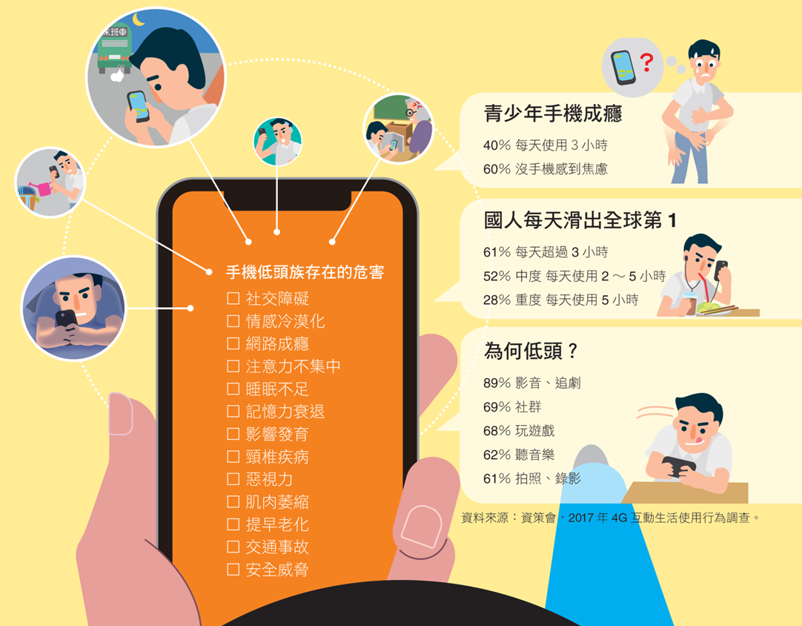
你有多少時間是低頭族？

Slide 15
p.135 壹、科技進步的複雜與多樣
一、生命倫理
複製人
每個人的存在都是獨一無二的，如果可以隨意複製出一模一樣的人，人們的存在將沒有意義。當複製出過多的人，可能面臨糧食不足、生態危機、人口爆炸等問題。

Slide 16
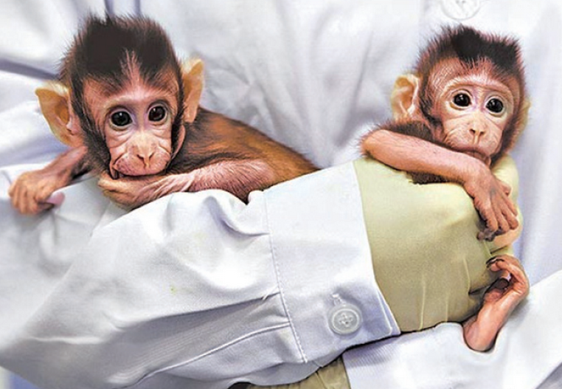
p.135 壹、科技進步的複雜與多樣
全球首例複製猴
於2017年底於中國誕生了「中中」、「華華」，突破靈長類動物複製的障礙，未來可望應用於人類特殊疾病藥物研發成功率。

Slide 17
p.135 壹、科技進步的複雜與多樣
姐姐的守護者
安娜自出生後，便一直成為患有嚴重疾病的姐姐凱特的捐贈者。直至姐姐的腎臟因併發症而衰竭，需要安娜作腎臟捐贈時，安娜終於受不了自己為了別人而活這種荒謬的存在。

Slide 18
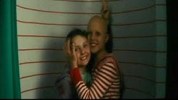
p.135 壹、科技進步的複雜與多樣
姐姐的守護者
安娜決定找律師控告父母侵害了自己的身體使用權，並向法庭申請解除父母對自己的醫療監管權。
（需有網路環境）
＃影片名稱：
【姊姊的守護者】8/14全台感動上映(02:49)
＃影片來源：再生緣生物科技

Slide 19
p.135 壹、科技進步的複雜與多樣
姐姐的守護者
你認同安娜的選擇嗎？
若你是安娜，你會如何面對這樣的狀況？

Slide 20
p.135 壹、科技進步的複雜與多樣
一、生命倫理
安樂死
安樂死議題常受到醫療團體關注，各種搶救都無法恢復健康，只能繼續依靠藥物或儀器才能存活的生命讓人失去尊嚴，但是，什麼樣的情況才允許安樂死呢？

Slide 21
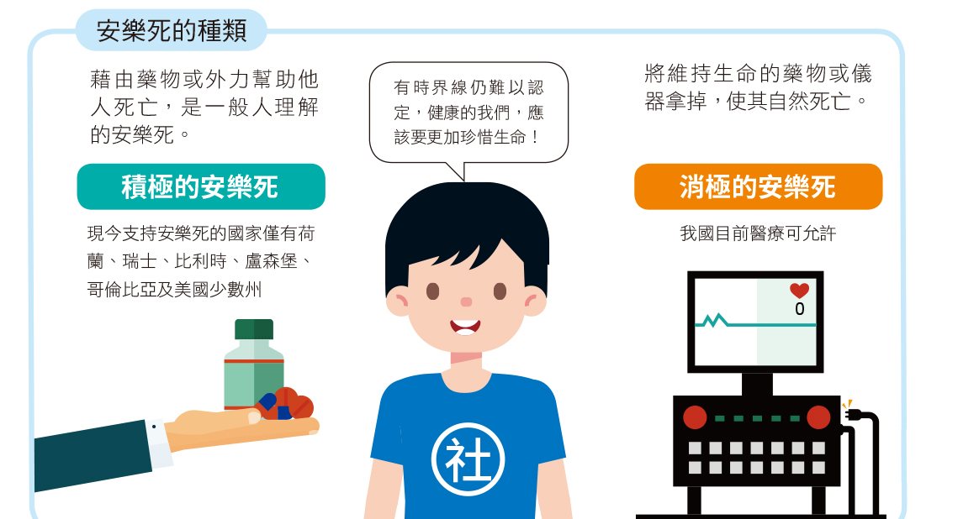
安樂死的種類

Slide 22
p.136 壹、科技進步的複雜與多樣
一、生命倫理
代理孕母—我國對母親的定義及反觀問題
→民法中對母親的定義為「己身所從出」，而從代理孕母中出來的，卻不是這位母親的卵子，萬一在懷孕過程中，代理孕母反悔，小孩該歸誰呢？

Slide 23
p.136 壹、科技進步的複雜與多樣
一、生命倫理
代理孕母—代孕的社會現象
愈來愈多西方的不孕夫妻到印度找尋代理孕母，在印度代孕一次有8,000美元的報酬，遠比辛苦一輩子的酬勞還多，代孕工作成為他們的謀生手段。

Slide 24
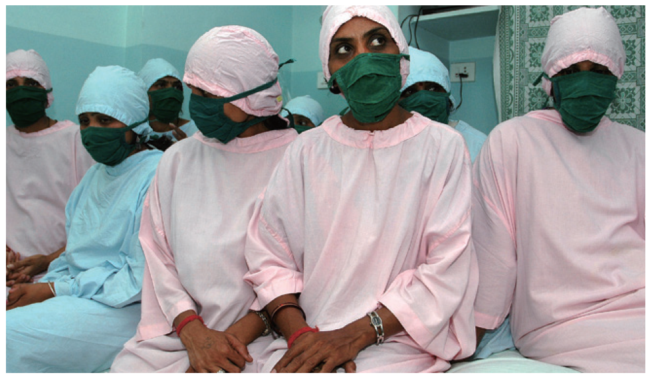

p.136 壹、科技進步的複雜與多樣
印度的代理孕母
代孕的婦女，面對貧窮無計可施，只能靠自己的身體謀生，也成了一種商業行為。
印度的代理孕母

Slide 25
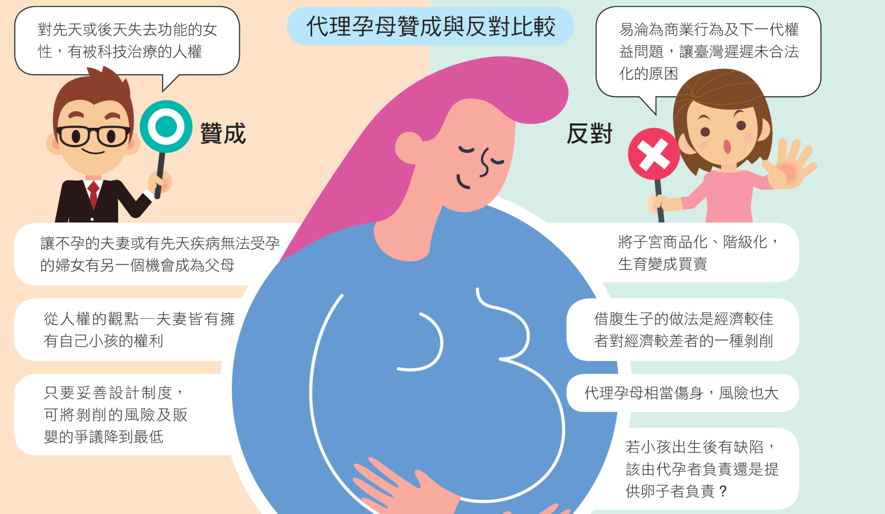
代理孕母贊成與反對比較

Slide 26
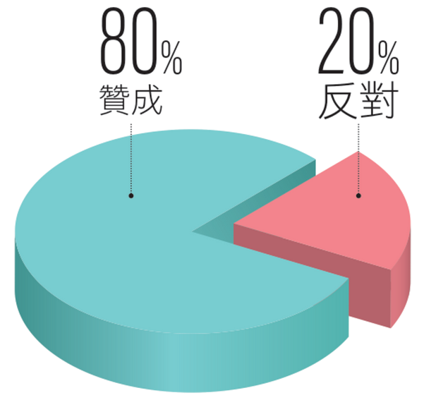
p.136 壹、科技進步的複雜與多樣
一、生命倫理
代理孕母
委託者
多為中上階級，經濟情況較佳者。
代孕者
多為失業、貧困婦女。
代理孕母合法化民調
Notes:
代理孕母合法化民調
資料來源：衛福部國民健康署民調

Slide 27
p.136 壹、科技進步的複雜與多樣
印度「代理孕母」興起
為了過生活許多印度婦女靠出借子宮賺錢，也就是俗稱的代理孕母。有人為了賺錢養家有人為了還欠債，當代理孕母來養家，也因為印度費用比起美國便宜將近十倍，成為近年來不孕夫妻熱門的首選。

Slide 28
p.136 壹、科技進步的複雜與多樣
印度「代理孕母」興起
（需有網路環境）
＃影片名稱：印度「代理孕母」興起 擺脫貧窮掀爭議(01:20)
＃影片來源：52家族中天

Slide 29
p.136 壹、科技進步的複雜與多樣
印度「代理孕母」興起
你認同代理孕母的制度嗎？
代理孕母的優點與缺點分別為何?

Slide 30
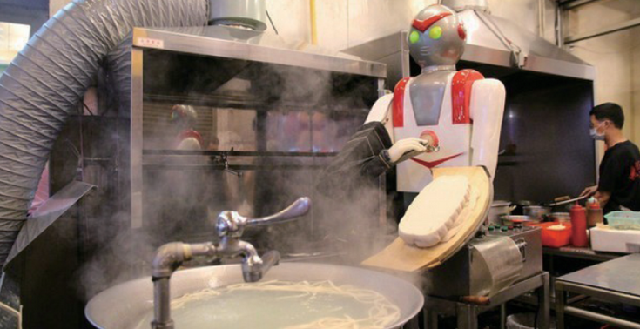
p.137 壹、科技進步的複雜與多樣
二、科技倫理—機器人
隨著科技發達，未來會有愈來愈多是機器可以取代的工作，例如:收銀員、服務生等，我們應思考什麼樣的工作是機器人無法取代的？
刀削麵機器人
業者生產刀削麵機器人
省去了人力切刀削麵的成本

Slide 31

p.137 壹、科技進步的複雜與多樣
整間飯店只有機器人，機器人飯店開箱！
當整間飯店只有機器人服務人員，這樣的場景將是如何呢？
機器人是否真能取代人類？

Slide 32
p.137 壹、科技進步的複雜與多樣
機器人飯店開箱
＃影片名稱：整間飯店只有機器人，機器人飯店開箱！ (05:03)
＃影片來源：蔡阿嘎

Slide 33
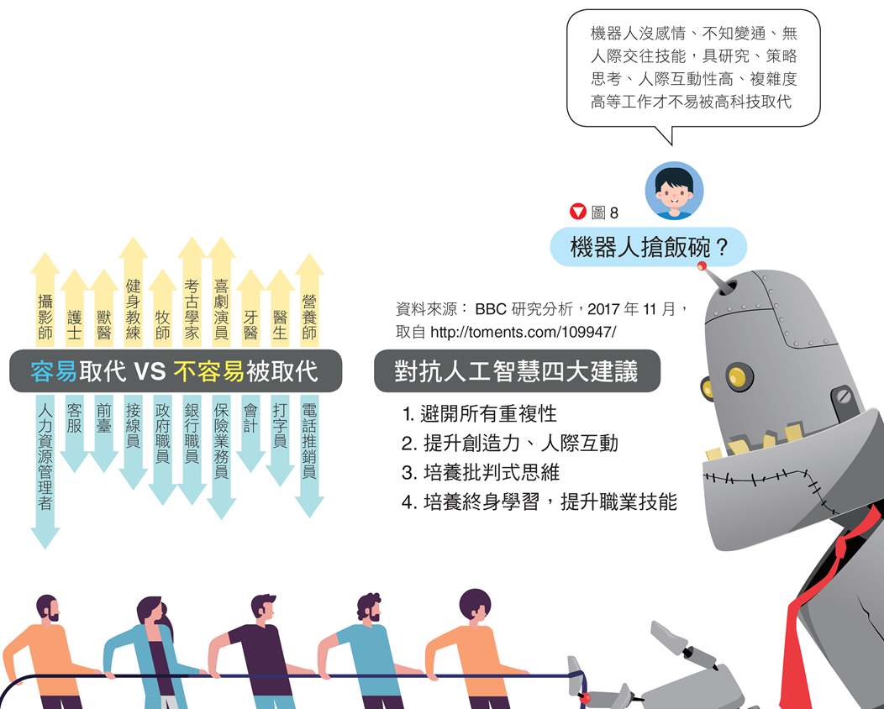
機器人搶飯碗

Slide 34
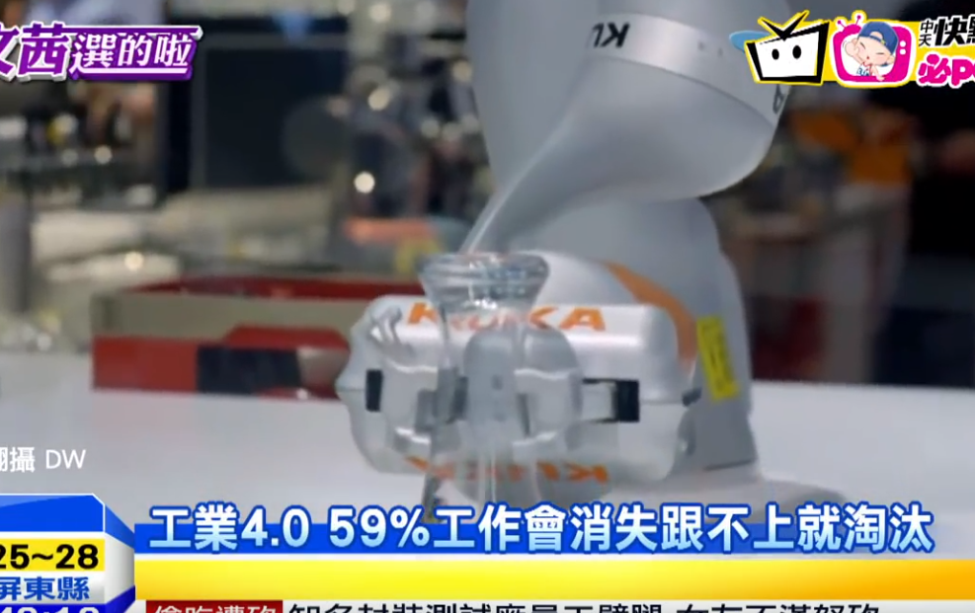
p.137 壹、科技進步的複雜與多樣
工業4.0
59%工作會消失跟不上就淘汰

Slide 35

p.137 壹、科技進步的複雜與多樣
三、資訊倫理
資訊倫理即對於電腦、手機等資訊設備使用時的態度及行為，不可侵犯他人權利及隱私。

Slide 36
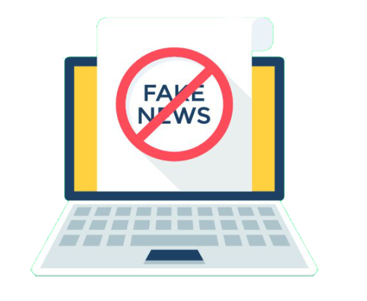
p.137 壹、科技進步的複雜與多樣
三、資訊倫理
在網路分享自己創意時，要避免做出侵害他人權利或是對大眾的不良示範行為，也不能提供錯誤訊息誤導閱聽人。

Slide 37

p.138 壹、科技進步的複雜與多樣
三、資訊倫理
網路的發達讓使用人在傳遞訊息時更快速方便，但也讓網路霸凌、網路公審的事件層出不窮，即使在網路上發言也是需要負責任的。

Slide 38
p.138 壹、科技進步的複雜與多樣
三、資訊倫理
無故輸入他人帳號密碼、破解使用電腦
→將負上刑罰的責任
隨意在網路上轉貼文章、上傳盜版音樂、影片觸犯著作權法
→要為自己的行為付出代價

Slide 39

p.138 壹、科技進步的複雜與多樣
玩3C看資訊倫理
由梅森（Richard O.Masson）在1996年所出的資訊倫理四大議題。
正確性（Accuracy）
隱私權（Privacy）
使用權（Accessibility）
所有權（Property）

Slide 40
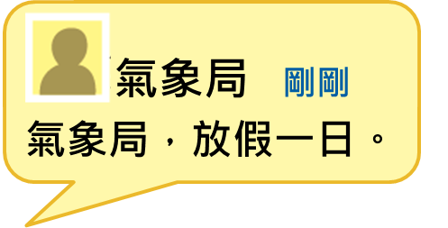

p.138 壹、科技進步的複雜與多樣
玩3C看資訊倫理
正確性（Accuracy）
確保資訊的正確性及所須負擔的責任。
例如隨意散播假訊息。

Slide 41
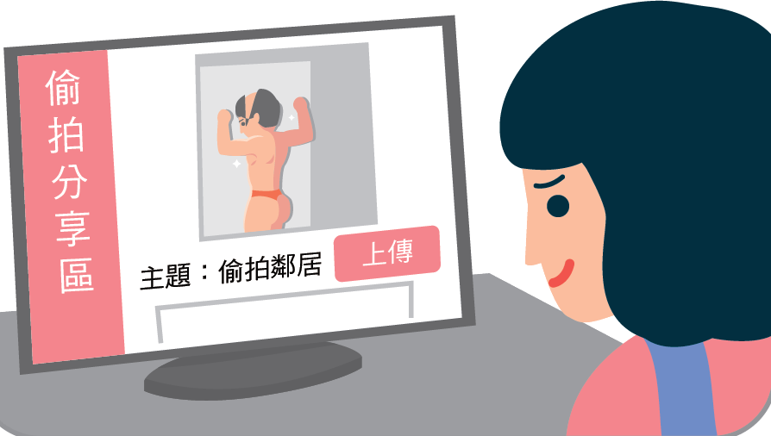
p.138 壹、科技進步的複雜與多樣
玩3C看資訊倫理
隱私權（Privacy）
資訊使用行為侵害別人的隱私和自由。
例如於網路上散布他人的隱私照。

Slide 42
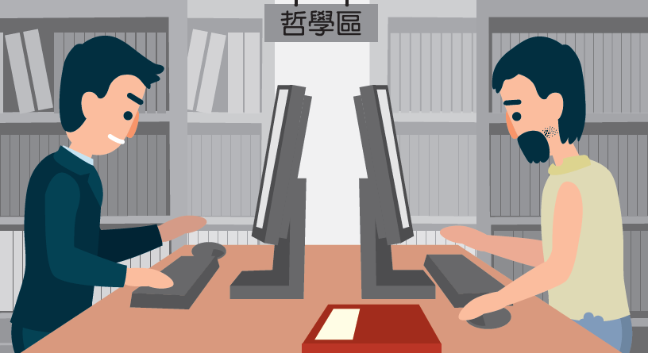
p.138 壹、科技進步的複雜與多樣
玩3C看資訊倫理
使用權（Accessibility）
人們有使用資訊的權利。
例如維護個人對資訊使用的權利及公平性。

Slide 43


p.138 壹、科技進步的複雜與多樣
玩3C看資訊倫理
所有權（Property）
欲使用應付費或徵得所有權人的同意。
例如未經授權下載音樂或電影。
支付版權費
非法下載
我的音樂

Slide 44
p.138 壹、科技進步的複雜與多樣
匿名誹謗可究責最重判2年
網路匿名PO文，用字遣詞如果涉及誹謗。人身攻擊與事實不符，民眾可以截圖報警，請網路警察追出IP位置，PO文者一樣會有法律刑責，加重誹謗罪最重可以判處兩年有期徒刑。

Slide 45
p.138 壹、科技進步的複雜與多樣
匿名誹謗可究責最重判2年
＃影片名稱：匿名誹謗可究責 最重判2年(01:26)
＃影片來源：中華電視公司

Slide 46
p.138
把別人和自己的對話紀錄截圖公開，有沒有違法？

Slide 47
p.139
答
一名男子與老闆有薪資糾紛，將Line 的對話紀錄和老闆照片公開PO上臉書，請網友評理，老闆得知後，氣得控告男子違反個人資料保護法。法院審理後，認定私人對話紀錄等資訊足以辨識黃男身分，造成現實生活困擾，依法判處拘役30日，緩刑3年。

Slide 48
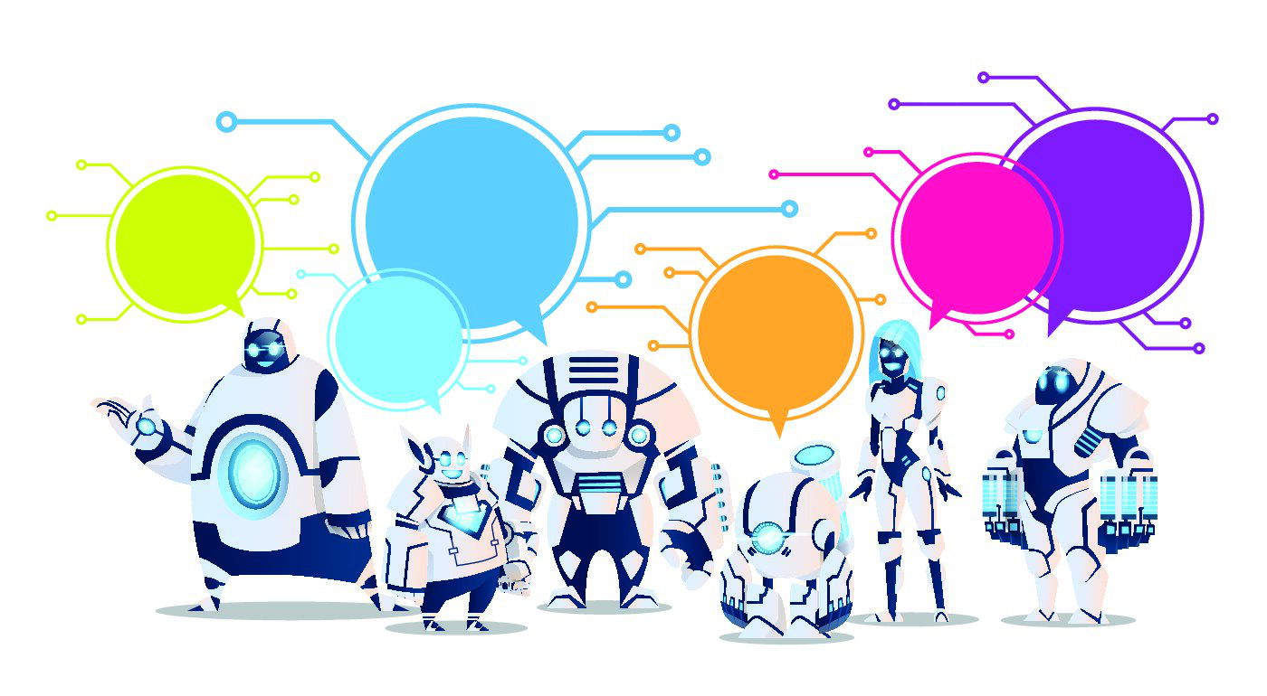
p.139 貳、科技資訊對社會的影響
第貳節 科技資訊對社會的影響

Slide 49
p.139 貳、科技資訊對社會的影響
第貳節 科技資訊對社會的影響
二十一世紀後，科技急遽進步，在還沒有完善的配套措施前，人們不應該貿然實施。
網路霸凌、酸民、下載非法資訊、偷看他人隱私等皆有相關法律規範。

Slide 50
p.139 貳、科技資訊對社會的影響
BBS鄉民的正義
此電影是來自於臺大的BBS站發生真實的網路霸凌事件，也讓被害者受不了網路的撻伐而差點走上絕路。

Slide 51
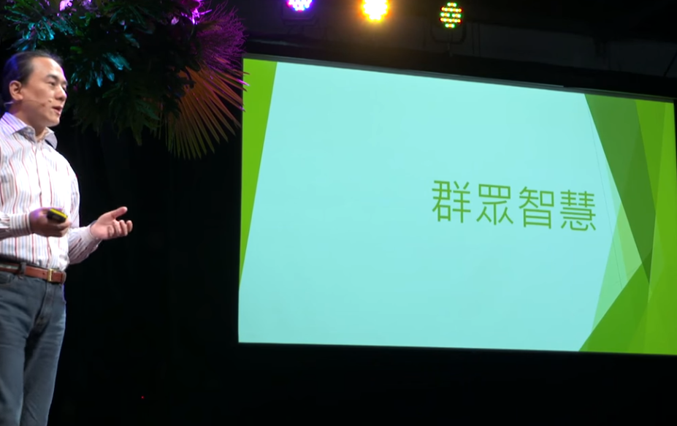
p.139 貳、科技資訊對社會的影響
網路鄉民到底是「鍵盤酸民」
還是「群眾力量」？

Slide 52
p.139 貳、科技資訊對社會的影響
證實自己的實力吧！
大學畢業後，找到了一個喜歡的工作，每天跟同事相處愉快，但是有一天，老闆告訴你，機器人即將可以取代你的工作了，請你離職，你要如何告訴老闆，你有什麼優勢是機器人比不上的呢？

Slide 53
p.139 貳、科技資訊對社會的影響
證實自己的實力吧！
參考答案：可參見課本P137「圖8」中，對抗人工智慧四大建議。

Slide 54

下列何者並非是我國認定的弱勢族群？
（A）原住民（B）身心障礙者
（C）兒童 （D）代理孕母
（Ａ）
（Ｂ）
（Ｃ）
（Ｄ）

Slide 55

下列何者並非是我國認定的弱勢族群？
（A）原住民（B）身心障礙者
（C）兒童 （D）代理孕母
（A）
答錯囉！再答一次吧

Slide 56
下列何者並非是我國認定的弱勢族群？
（A）原住民（B）身心障礙者
（C）兒童 （D）代理孕母
（B）
答錯囉！再答一次吧

Slide 57
下列何者並非是我國認定的弱勢族群？
（A）原住民（B）身心障礙者
（C）兒童 （D）代理孕母
（C）
答錯囉！再答一次吧

Slide 58
下列何者並非是我國認定的弱勢族群？
（A）原住民（B）身心障礙者
（C）兒童 （D）代理孕母
（D）
你答對囉~得到知識王勳章一枚

